Slide 1

Как создать робота?

Slide 2
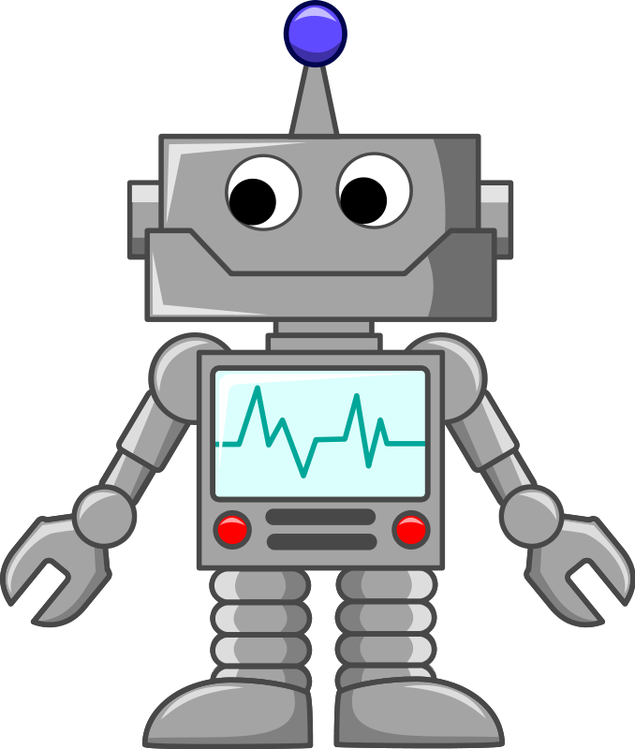

Осязание – кнопка Голос – динамик Движение - сложные механизмы Зрение - инфракрасные датчики Антенна – передача данных Процессор – мозг
Я тебя вижу
Ой, не щекоти меня))

Slide 3
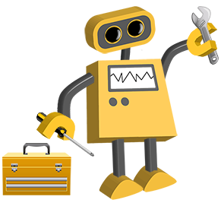
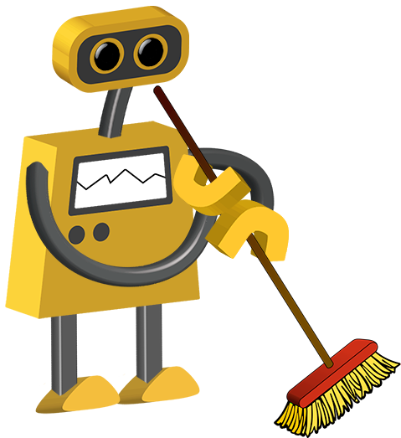
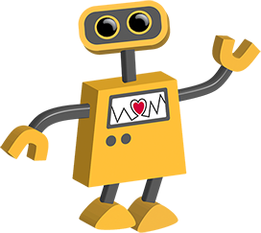
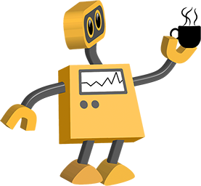
Какие роботы бывают?

Slide 4
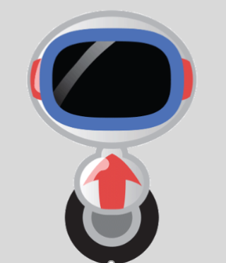
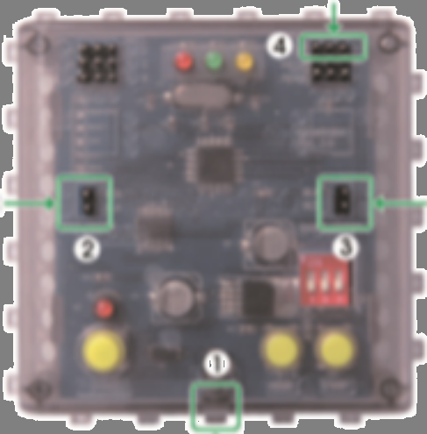
Процесс создания робота
Оболочка
Алгоритм
Готовый робот

Slide 5
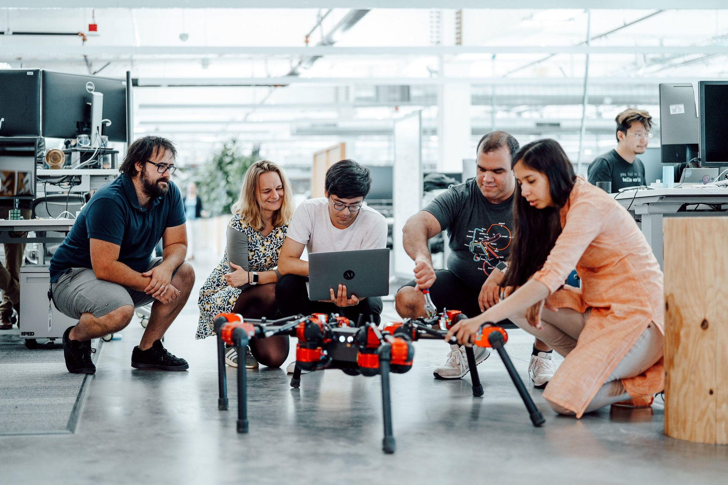
Кто создает роботов?

Slide 6
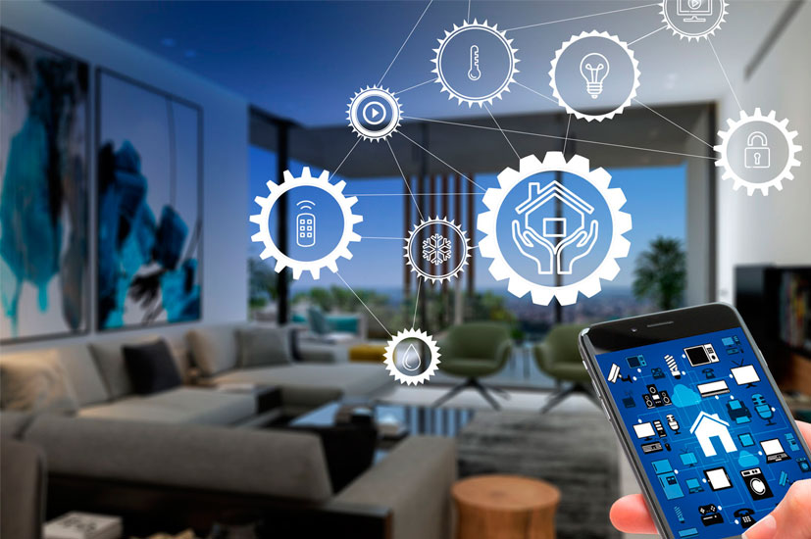
Наша задача

Slide 7
Принцип создания алгоритма
Ввести код
Кнопки
Код правильный?
Приветствие
Динамик
Сообщение об ошибке

